Slide 1
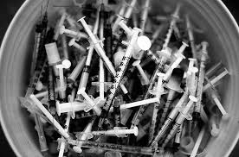

Наркотики і наркоманія

Slide 2
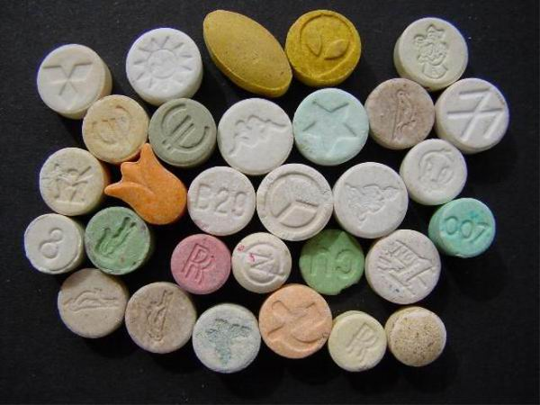
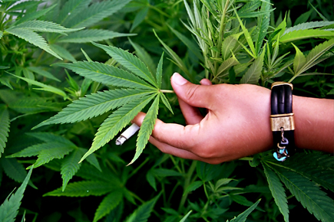
Поняття
Наркоманія - це нездоланний хворобливий потяг до наркотичних речовин.
Наркотики - це благо для людства, саме завдяки їхній дії на центральну нервову систему виникає знеболювання (анестезія), що дозволяє надавати ефективну медичну допомогу при травмах, оперативних втручаннях та при бага­тьох інших критичних ситуаціях.Проте, на жаль, вони викликають залежність, і людина, яка починає їх вживати, в подальшому не може обійтися без них.

Slide 3
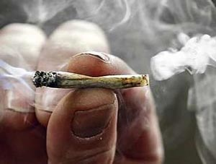
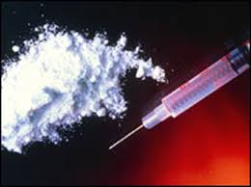
Причини наркоманії
Причинами, що спонукають спробувати наркотики, мо­жуть стати: цікавість, нудьга, бажання пережити незви­чайні відчуття, депресія, почуття гніву або образи. Беззмістовне дозвілля може привести до зустрічі з ком­паніями наркоманів. Часто захоплення наркотиками починається як спроба тимчасово забути про проблеми, що виникли в житті, поз­бутися страждань через нещасливе кохання.

Slide 4

Соціальна проблема
Найбільш схильні до наркоманії підлітки. Знижене по­чуття самозахисту, «стадний інстинкт», схильність до ризи­ку та прагнення бути «крутим» створюють передумови для прийому першої «дози». Окрім того, для підлітків це ще й спосіб висловити протест навколишньому світу.

Slide 5
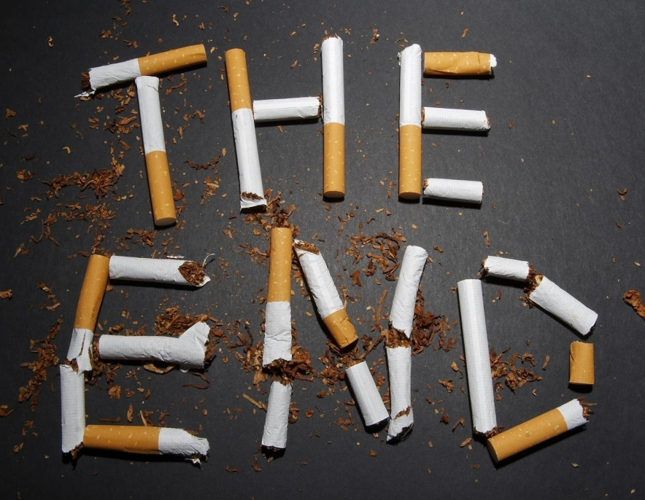
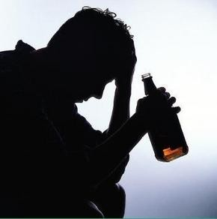
Початком наркологічної «кар'єри» для багатьох підлітків стає безневинна маріхуана. А насправді вона така ж отрута, як й інші наркотики.Причому ніхто не збирається бути наркоманом, ду­мається, ось лишень раз спробую - і все,коли захочу - зможу зупинитися, а потім і думати вже ніколи.
«Ворота», які ведуть до наркоманії, - це вживання алко­голю та паління. На якомусь етапі сигарети, алкоголь та наркотики для підлітків є антидепресантами.

Slide 6
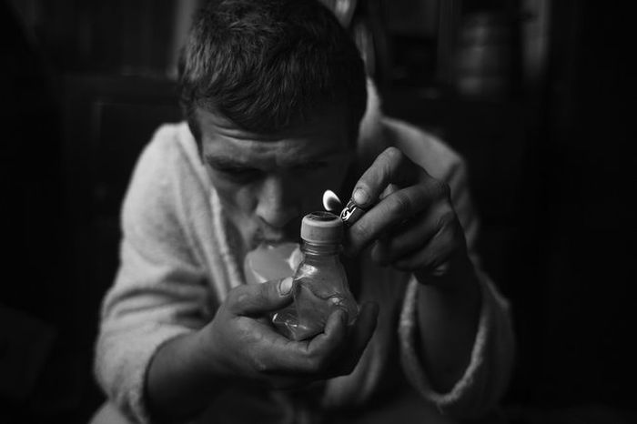
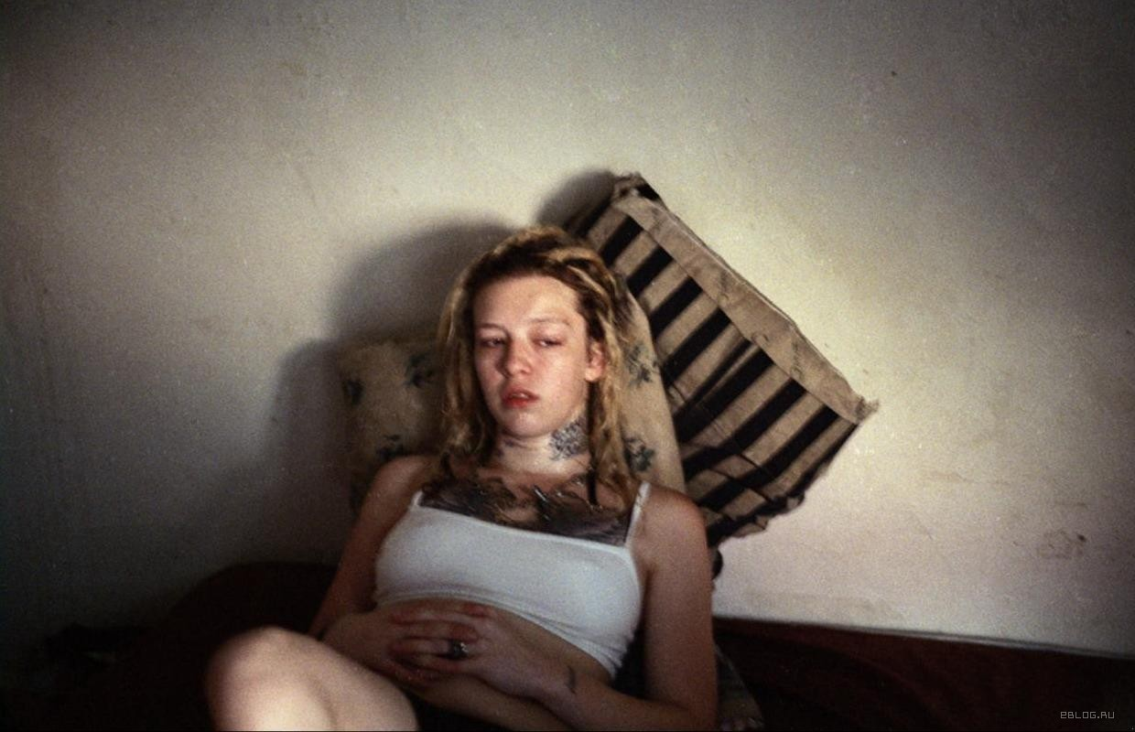
Симптоми
Симптомами наркоманії можуть бути: втрата апетиту та маси тіла, непередбачувані зміни настрою зі спалахами роз­дратування та агресії, відсутність інтересу до навчання та по­передніх захоплень, розрив зі старими друзями, недостойна поведінка (крадіжки, хуліганство), неохайна зовнішність, розв'язність у поведінці, байдужість до міркувань інших лю­дей, нездатність і небажання переборювати труднощі, що виникають у житті, сліди уколів та припікань. Недаремно ж наркомани завжди носять сорочки з довгими рукавами.

Slide 7
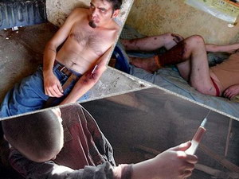
Життя наркоманів
Передозування та «ломка» - дві головні проблеми нар­комана. Під час «ломки» наркоману настільки погано, що він, намагаючись отримати наркотики, здатний нашкодити й собі, й іншим.
Що ж може чекати людину, яка вживає наркотики?
Це психічні розлади, які іноді тривають роками, затьма­рення розуму та галюцинації, які часто призводять до смерті.

Slide 8
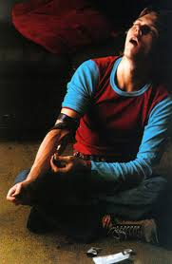
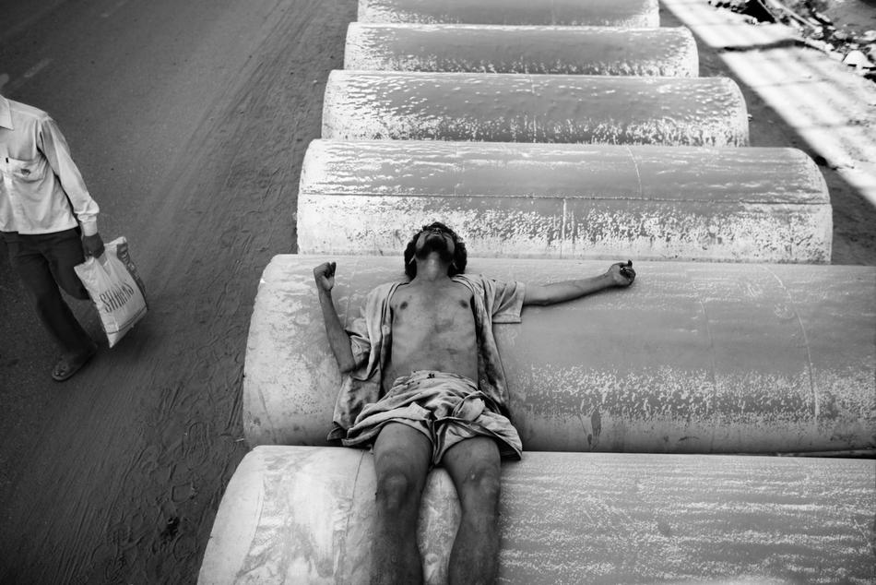
Середня тривалість життя наркомана - 10 років. Часто виникають захворювання шлунково-кишкового тракту з частим блюванням, захворювання серцево-судинної сис­теми, порушення обміну речовин. Передозування нарко­тиків може викликати смерть, але смерть може наступити і внаслідок попадання блювотних мас в дихальні шляхи. Після ін'єкцій виникають виразки, нариви, фурункули. І, на­решті, через голки можуть передаватися СНІД, вірусний гепатит та інші захворювання.

Slide 9
Профілактика
Не робіть тему наркотиків забороненою у вашій сім'ї, відверто розкажіть дітям про ваше ставлення до наркотиків та наркоманів. Детально розтлумачте їм про шкоду, яку завдають наркотики для організму, та про наслідки захоплення ними.
Завжди знаходьте час, аби поговорити з дітьми про їхні проблеми, проблеми їхніх друзів. Протягом дня виділіть не менше години для спілкування з дитиною. Обговоріть те­му, що її хвилює, поставтеся до її переживань серйозно. Цікавтеся, з ким спілкується син або дочка, де проводить час. Не варто лякати своїх дітей жахливими та неправдо­подібними історіями про наркоманів.
Будьте дуже уважними до дитини, якщо вона заявить, що пристрастилася до наркотиків, і попрохає у вас поради. Не відштовхуйте її, не обурюйтесь, а спробуйте перекона­ти її у необхідності звернутися по допомогу до нарколога.
Часто батьки намагаються самі справитися з бідою. По­чинають активно «виховувати» дітей: заставляють їх вчити­ся, забороняють відвідувати компанії ровесників і тим са­мим тільки заганяють хворобу сина або дочки углиб, ос­кільки пізно звертаються по допомогу до психологів чи психіатрів.
Лікування наркоманії - дуже складна справа і багато за­лежить від бажання пацієнта позбутися згубної звички.

Slide 10
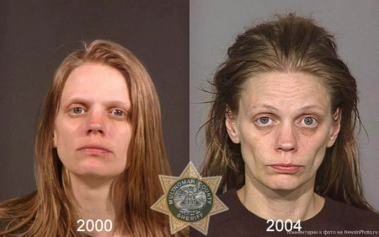
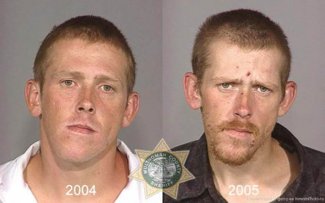
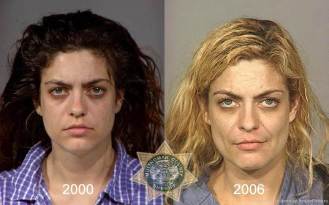
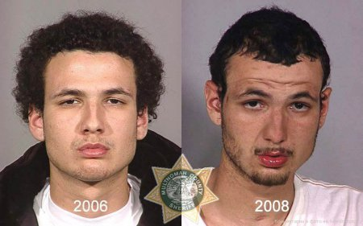
До та після

Slide 11
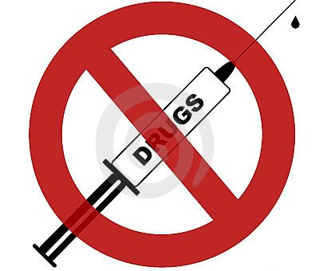
Виконала студентка гр. ПР – 13 1/9
Агафонова Валерія

